Slide 1
Química ciclo VI
Sábado 31 de agosto de 2021

Slide 2
Nomenclatura química
Se llama nomenclatura química a un sistema de reglas que permite dar nombre a los diferentes compuestos químicos según el tipo y número de elementos que los componen. La nomenclatura permite identificar, clasificar y organizar los compuestos químicos.
Dentro de la nomenclatura química, se distinguen dos grandes grupos de compuestos:
Compuestos orgánicos, referidos a aquellos con presencia de carbono enlazado con moléculas de hidrógeno, oxígeno, azufre, nitrógeno, boro y ciertos halógenos;
Compuestos inorgánicos, que se refieren a todo el universo de compuestos químicos que no incluyen moléculas de carbono.

Slide 3
Tipos de nomenclatura química
Existen tres sistemas de nomenclatura química:
Sistema de nomenclatura tradicional, funcional o clásico.
Sistema de nomenclatura sistemática o estequiométrica.
Sistema de nomenclatura Stock.
Dependiendo del sistema de nomenclatura utilizado, un mismo compuesto puede recibir diferentes nombres. Por ejemplo, SnO₂ puede llamarse dióxido de estaño (nomenclatura tradicional), óxido de estaño (IV) (nomenclatura de Stock) y óxido estánico (nomenclatura estequiométrica)

Slide 4

Sistema de nomenclatura funcional o clásico o tradicional
Las sustancias químicas se clasifican de acuerdo a las diferentes valencias que posean. Estas se representan verbalmente con el uso de prefijos y sufijos.
¿Recordemos que es valencia?

Slide 5
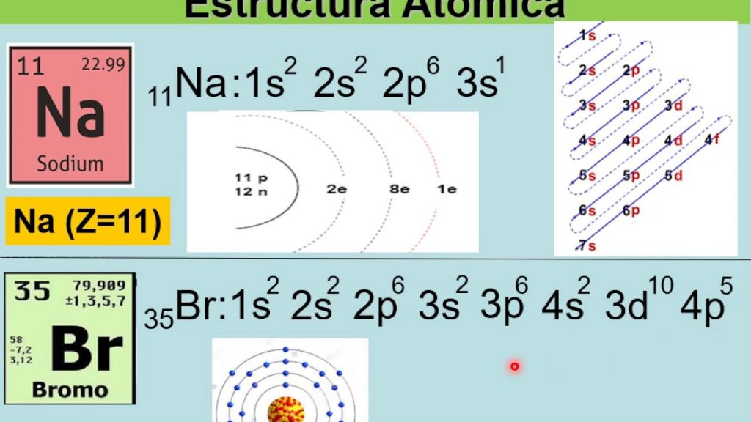

Slide 6
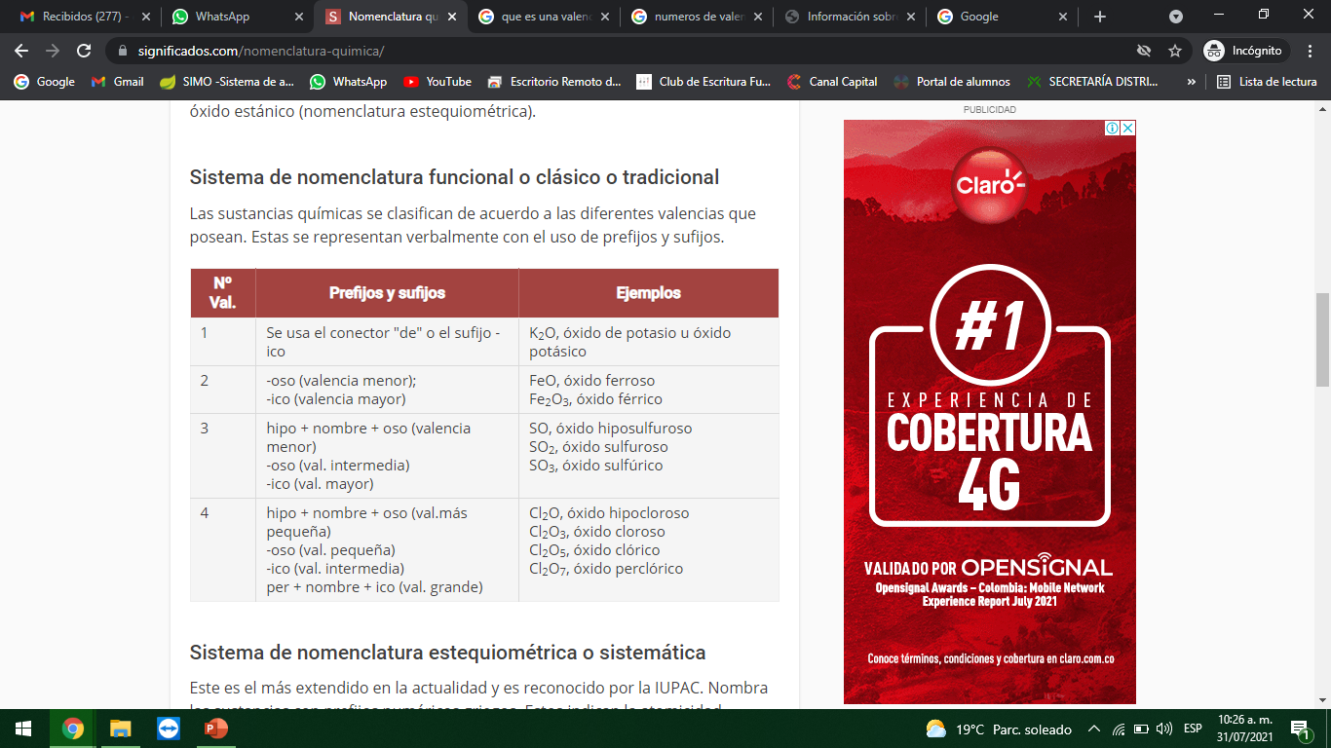

Slide 7
Sistema de nomenclatura estequiométrica o sistemática
Este es el más extendido en la actualidad y es reconocido por la IUPAC. Nombra las sustancias con prefijos numéricos griegos. Estos indican la atomicidad (número de átomos) presente en las moléculas. La fórmula para nombrar los compuestos puede resumirse de la siguiente manera: prefijo-nombre genérico + prefijo-nombre específico. Podemos ver la siguiente tabla para orientarnos.

Slide 8
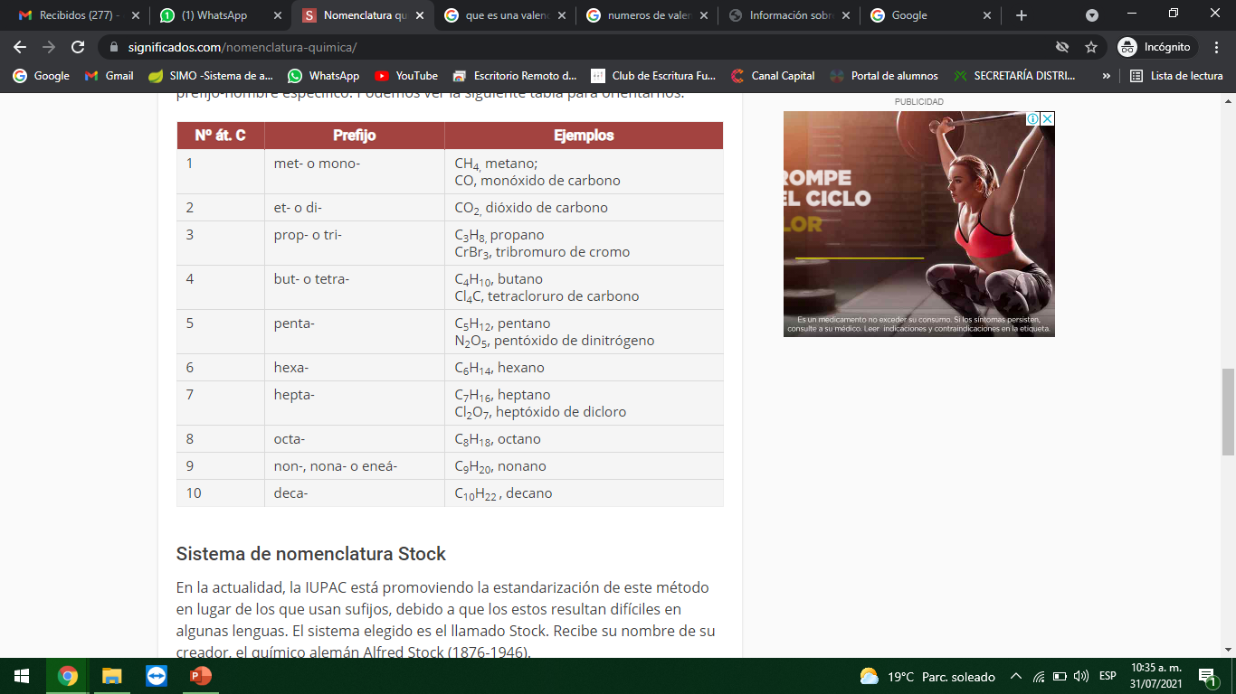

Slide 9
Sistema de nomenclatura Stock
En la actualidad, la IUPAC está promoviendo la estandarización de este método en lugar de los que usan sufijos, debido a que los estos resultan difíciles en algunas lenguas. El sistema elegido es el llamado Stock. Recibe su nombre de su creador, el químico alemán Alfred Stock (1876-1946).
El sistema Stock agrega al final del elemento números romanos que indican la valencia de los átomos. Es decir, los números romanos indican el estado de oxidación de alguno de los elementos que puedan estar presentes en la sustancia química. Se deben disponer al final del nombre de la sustancia y entre paréntesis.

Slide 10
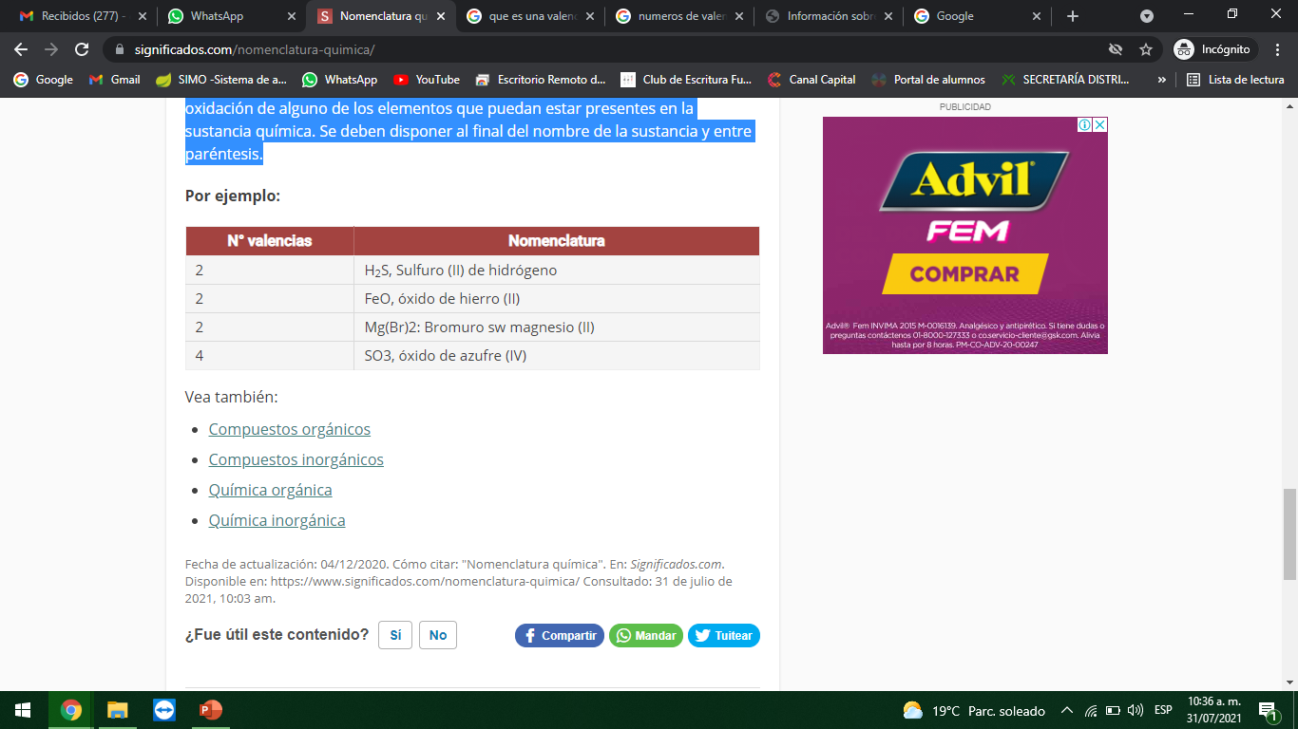

Slide 11

Y ahora a practicar?

